Slide 1

이 콘텐츠는 2023년 전문대학 혁신사업에 의하여 개발되었음
생활 속 E S G
조동인 〮 현승권
(인하공업전문대학)

Slide 2

4장: 중소기업을 위한 ESG

Slide 3
학 습 목 표
1. 중소기업과 ESG의 관계를 파악한다.
2. 중소기업에서 생각하는 ESG의 이미지를 알아본다.
3. ESG 시대를 맞이하는 중소기업의 자세를 알아본다.

Slide 4
CONTENTS
Ⅰ. 중소기업과 ESG의 관계
Ⅱ. 중소기업에서 생각하는 ESG
Ⅲ. ESG시대를 맞이하는 중소기업의 자세

Slide 5
Ⅰ. 중소기업과 ESG의 관계

Slide 6

1. ESG경영 정의
ESG 경영이란 ?
기업이 환경보호에 앞장서며, 사회적 약자에 대한 지원 및 사회공헌 활동을 하며,
법과 윤리를 철저히 준수하는 경영활동을 말함.
출처: [스마트 직업훈련 플랫폼 STEP]취준생이.. 네이버 이가니 (ganistella)블로그(naver.com)

Slide 7
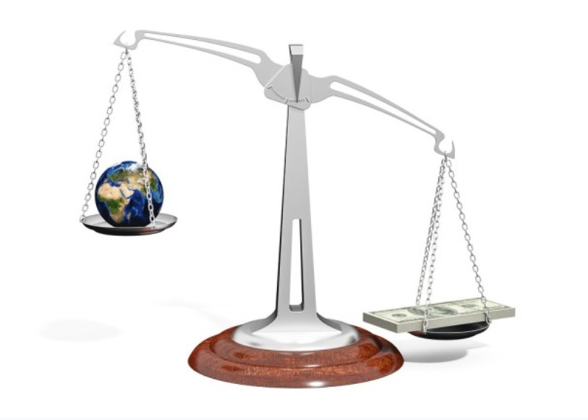
2. 중소기업은 ESG 경영을 왜 해야 할까?
지구 환경의 악화, 사회 불균형의 양극화 해결
ESG는 중소 기업이 미래에 더 큰 기업으로
성장하기 위해 놓치지 말아야 할 사항
출처: (1499) [ESG BP시리즈] 종합편 EP.1_ESG가 뭔가요?
중소기업도 해야하나요? – YouTube
출처: MZ세대의 '정의'와 '공정'이란?.... 『공정하지 않다』 (박원익 외...) : 네이버 블로그 (naver.com) [독립문 옆 젊은 학생]

Slide 8
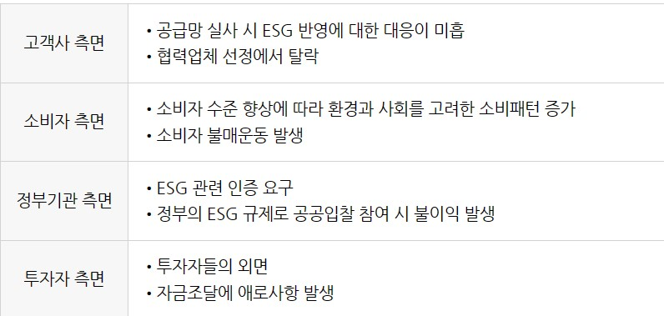
3. 기업이 ESG 경영을 제대로 하지 못했을 경우, 발생할 수 있는 상황은?
기업이 ESG 경영을 제대로 하지 못할 경우, 발생할 수 있는 예상 상황
출처: #02. 중소기업이 ESG를 해야 하는 이유(1) : 네이버 포스트 (naver.com) [좋은땅]

Slide 9
4. 지속가능성을 판단할 때 고려하는 기준
환경 기준(E) 기후 변화 위험과 기회를 해결, 탄소배출 감소 노력 및 에너지 자원 관리, 폐기물 처리
사회적 기준 (S)
공정한 노동 관행 보장, 안전한 근로조건 제공, 인권존중, 지역사회 문제 해결 및 안전한 서비스 제공과 품질 보장
지배구조 (G) 이사회의 구성과 리스크 관리 그리고 투명성 확보 및 장기적으로 안정적인 금융 성과, 지속 가능한 투자 유치와 재무 수익의 균형 등을 포함한 관리방식
출처: 컨슈머와이드(http://www.consumerwide.com) (김정연 2023.05.16 18:29)

Slide 10


5. 대기업에서 말하는 ESG 경영과 중소기업에서 말하는 ESG 경영
대기업에게 ESG란? 미래를 위한 투자
중소기업에게 ESG란? 생존을 위한 투자
출처 : https://www.dreamstime.com/stock-illustration-green-earth-eco-energy-save-concept-image54600769 (dreamstime 녹색지구 에코 및 에너지 절약)
출처 : ESG경영, 미래 지속 가능한 경영 방법은? : 네이버 블로그 (naver.com) [배정애 원장 블로그]
많은 인력과 충분한 자금으로 무엇이든 할 수 있는 조건의 유무

Slide 11
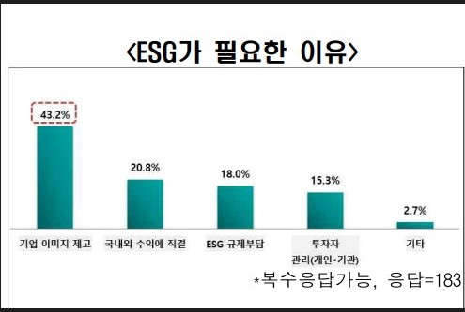
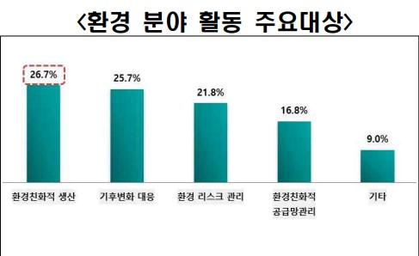
6. 중소기업과 ESG의 관계
ESG와 관련하여 기업에 입장에서는 환경과 사회
그리고 기업의 지배구조까지 신경 써야 한다.
기업은 ESG를 중점적으로 성장해 나가야 한다.
ESG 경영은 기업의 이미지에도 플러스 요인, 더불어
수익과도 직결될수 있다.
출처 : 연합뉴스 김보경 기자 2021-04-05 11:00 ‘500대 기업 ESG 준비 실태 및 인식조사

Slide 12
Ⅱ. 중소기업에서 생각하는 ESG

Slide 13

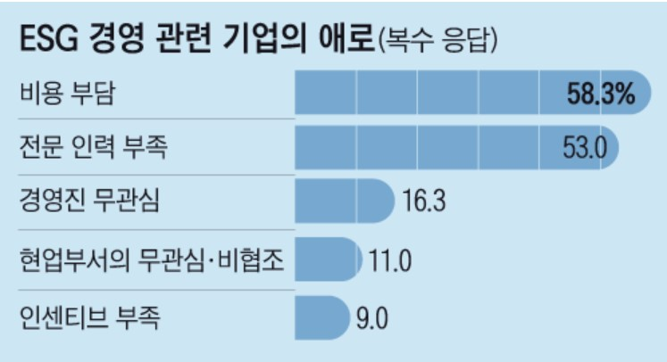
1. 중소기업에서 ESG에 대한 이미지는?
출처 : 물음표 해결사가 간다(물해간)① - 2050 .. : 네이버블로그 (naver.com) [뜌빕 블로그 인천국제해양포럼 서포터즈 2기]
출처 : 이 불황에 ESG경영까지..중소 중견기업 등골 휜다(Chosun.com 이기우 기자 2023.02.22. 10:36)
. ESG에 중소기업의 입장에서 대비가 부족한 것이 사실이다.
. 기업의 미래를 생각했을 때는 ESG 경영이 필요함과 동시에 중요한 요소이다.

Slide 14

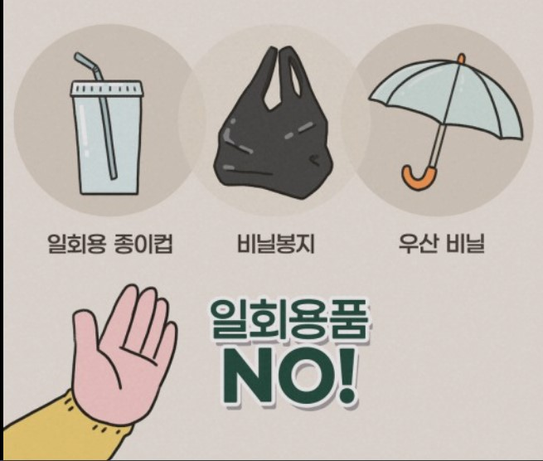

2. 소비자가 생각하는 ESG?
출처: [스마트 직업훈련 플랫폼 STEP] 취준생이 .. : 네이버블로그 (naver.com) [gani_stella 블로그]
출처: 11월 말부터 사용하지 못하는 일회용품은?일회용품 사용 제한 품목 총 정리! : 네이버 블로그 (naver.com)[kiwoom_bank 블로그]
출처 : [2023 봄호] 고물가 시대, 새어나가는 에.. :
네이버블로그 (naver.com) [MiraeN 책이 있는 자리]
.환경에 대한 관심도를 기준으로 소비자들을 분류했을 때
일회용품을 쓰지 않고 에너지를 절감하는 등 환경 보호에 힘쓰지만 정작 ESG제품은 구매하지 않는 소비자가 많다.

Slide 15
2-2. 소비자가 생각하는 ESG (2)
쇼핑 시 지속가능성에 대한 관심이 적다 일상에서 에너지 소비를 줄이는 노력을 하지만 제품이 친환경적인지에 대해서는 적극적으로 생각하지 않는다.
가격이 비싸다.
의식 있는 비소비자 중 34%는 ESG 제품이 비싸서 사지 않는다고 밝혔다.
제품을 찾기 어렵다
ESG제품을 구매하기 위해서는 전문 매장에 가야 하거나 마트 내에서도 특정 코너에 비치돼 있는 경우가 있다.
출처 : http://www.impacton.net/news/articleView.html?idxno=6619 (이재영 Editor 2023.06.09)

Slide 16
3. 이를 해결하기 위해 어떻게 대처해야 할까?
소비자의 의사결정을 단순화한다. 측정 가능하고 직관적으로 제품의 친환경적인 가치를 강조한다면 소비자가 쉽게 이해할 수 있음
일반적인 소비 기준에도 충족할 수 있어야 한다. 소비자들은 이미 품질, 건강, 편의성 같은 소비 기준을 갖고 있다. ESG는 낯설고 새로운 조건이므로 기업들은 기존의 소비 기준으로 ESG 제품을 구매할 수 있도록 경쟁력을 강화해야 한다.
브랜드 경쟁력을 높인다. 기업들은 포장 디자인을 혁신하거나 제품 자체를 친환경적인 재료로 전환 (예. 유니레버 100%재활용되는 샴푸병 판매)
출처 환경은 생각하지만 친환경 제품은 안 사는 소비자, 어떻게 공략할까? < Sustainability Issue < 기사본문 - IMPACT ON(임팩트온) [이재영 editor 입력 2023.06.09 16:45]

Slide 17
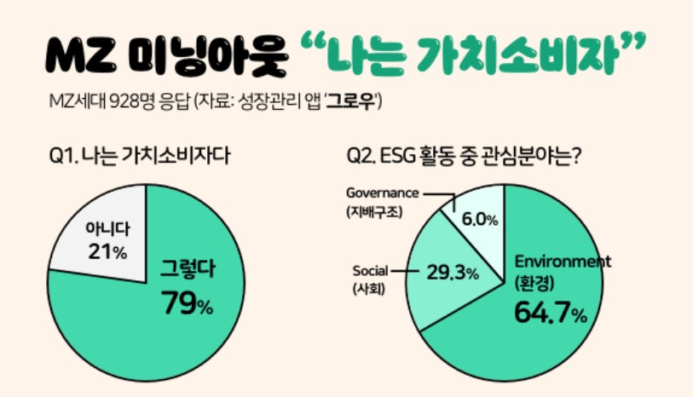
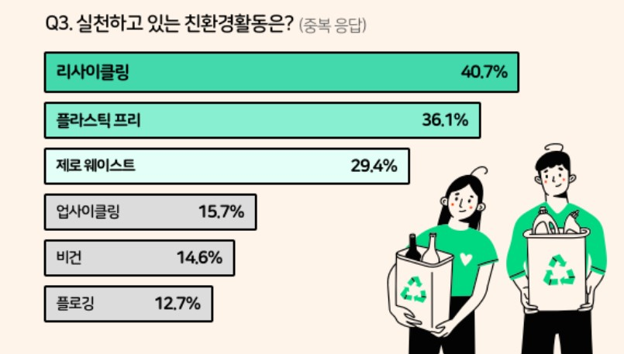
4. ESG에 대한 최근 소비자들의 생각은?
편의성을 먼저 생각하던 소비자들이 환경이나 건강을 우선 생각하면서,
자신의 소비행위를 통해 정치적, 사회적 신념을 적극적으로 표현한다.
출처: '미닝아웃' 가치소비자를 우리 기업의 소비자로! 『전경련 ESG 평가 등급 높이기 위한 온라인교육』 : 네이버 블로그 (naver.com)

Slide 18
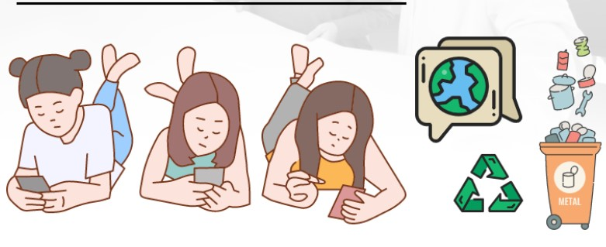
5. 미닝아웃이란?
미닝아웃은 ＇미닝(meaning 신념)＇과 ‘커밍아웃(coming out 정체성을 드러내다)’의 합성어
미닝아웃 소비자들은 소비를 통해 자신의 취향과 신념을 알리고
사회적 책임을 다하는 기업이 생산하는 제품 위주로 구매를 하는 경향이 짙다.
출처 : '미닝아웃' 가치소비자를 우리 기업의 소비자로! 『전경련 ESG 평가 등급 높이기 위한 온라인교육』 : 네이버 블로그 (naver.com)

Slide 19
Ⅲ. ESG 시대를 맞이하는 중소기업

Slide 20
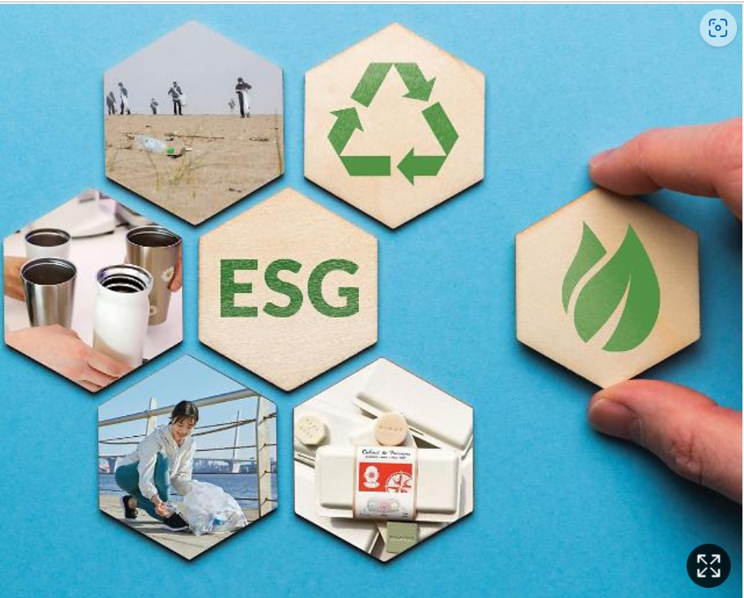


1. ESG 시대를 맞이하는 중소기업의 자세
. 근로자의 인권 및 사회 공헌을 위해 노력하고 적극적인 자세로 윤리 경영을 하도록 노력한다.
출처 [건설 ESG 열풍] 건설업계 ‘지속가능경영보고서‘ 속속 발표 중견에도 확대할까 [아주경제] (ajunew.com) [아주경제 최지현 기자 2022.07.29]
출처https://www.pinterest.co.kr/pin/654570127102071730/: [pinterest] [urban brush.net]
출처: 윤리경영, 투명하고 공정하게 하는 것이란? 네이버 블로그 (naver.com) [배정애 원장 블로그]

Slide 21
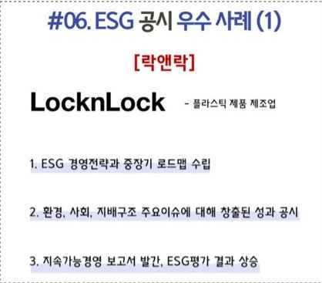
2-1. 중소기업에서 실행했던 ESG 경영 사례 (1)
1978년 설립된 락앤락은
국내 시장 점유율 1위의 식품용기 브랜드
락앤락은 ‘환경과 사회에 대한 책임’ 을 철학으로
ESG 경영 전략을 수립
또한 제조 및 유통과정에서 ‘탄소감축’ 을
주요 목표로 삼고 있음
보고서 내 사업장 별 온실가스 배출량, 재생 에너지
확대 전략, 회수한 폐플라스틱 중량 등을 공시
이 외에도 지속가능경영 보고서 발간
출처: ESG 우수 사례집&규정례로 함께해요, 중소기업의 ESG경영! : 네이버 블로그 (naver.com) [‘행복한 중기씨’ 블로그 2023.4,18]

Slide 22
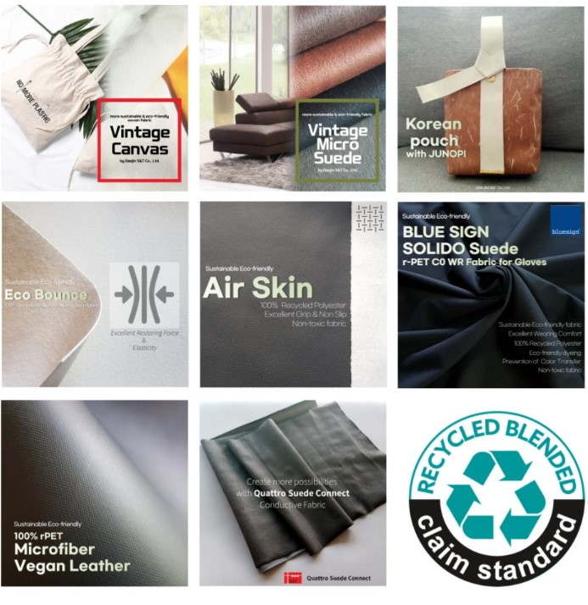
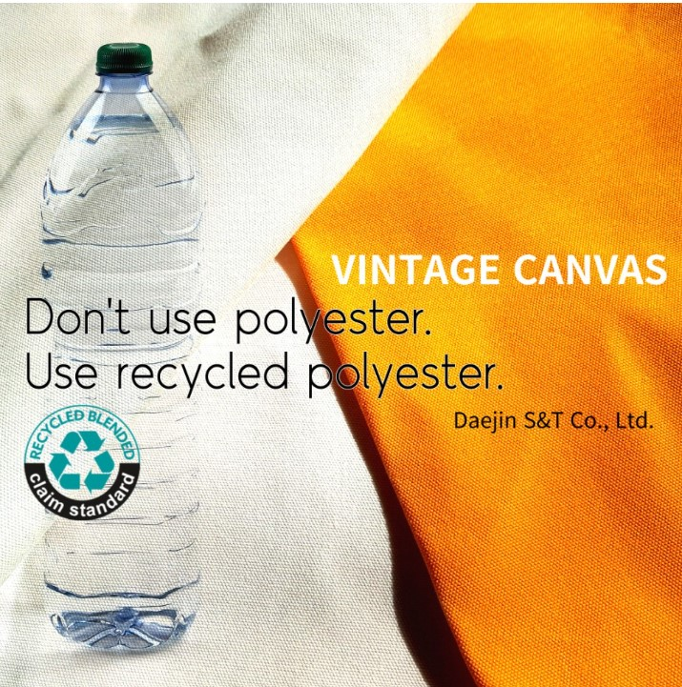
2-2. 중소기업에서 실행했던 ESG 경영 사례 (2)
대전에스엔티 기업은 특히 섬유패션 분야에 있어서
ESG 경영을 제대로 준비하고 있는 기업이다.
원재료가 지속가능한지 미래 지향적인지 글로벌 공급망 사슬에 적합한 소재인지 등에 많은 노력을 하고 있음.
출처: 섬유패션 산업분야 중소기업의 ESG경영 실천 사례 : (주)대진에스앤티 : 네이버 블로그 (naver.com) [kongsam 블로그 2023.4.24]

Slide 23

2-3. 중소기업이 ESG 경영을 실천했을 때 장점 (1)
경쟁우위 창출과 평판 향상
과거 -> 자사가 보유한 우수한 기술&제품 품질을 통해서
제품을 판매하면? 소비자들의 반응으로 성공
최근 -> ESG 이슈가 대두되면서 소비자의 의식도 변화,
자연스레 자신의 신념에 부합하는 브랜드는 충성하고 사회나 환경에 해로운 제품의 브랜드는 배제
그러면서 ESG를 고려한 제품에 고객들은 관심을 보이고 ESG 중심의 경영은 차별화된 경쟁우위를 만들게 됨
출처: 사례뉴스 (casenews.co.kr) [이예지 기자 2021/09/01 14:20]
출처: 비즈니스, 기업, 정장, 직장인, 직장, 사진. 이미지, 일러스트, 캘리그라피 – DAWOOL 작가 (crowdpic.net)

Slide 24

2-3. 중소기업이 ESG 경영을 실천했을 때 장점 (2)
우수 인재 유치
중소기업의 가장 큰 고민은 우수 인재의 확보
직원의 개인적인 가치를 존중하고 이를 ESG 경영으로 실천하는 기업은 직원의 이직률을 줄이고 생산성을 높일 수 있음
그리고 이는 결국 수익성 중대 및 기업 가치 향상으로 이어짐
출처: 사례뉴스 (casenews.co.kr) [이예지 기자 2021/09/01 14:20]
출처: [인재경영]인재 확보가 답이다 (naver.com)
[동아일보 정민지 기자 2017.09.28]

Slide 25
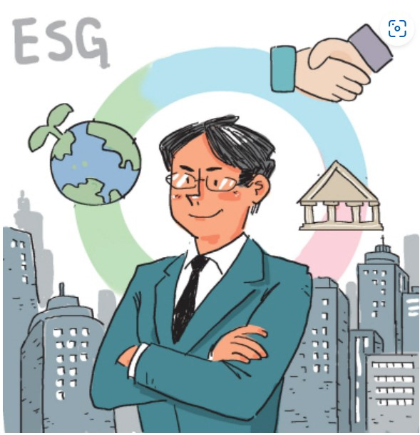
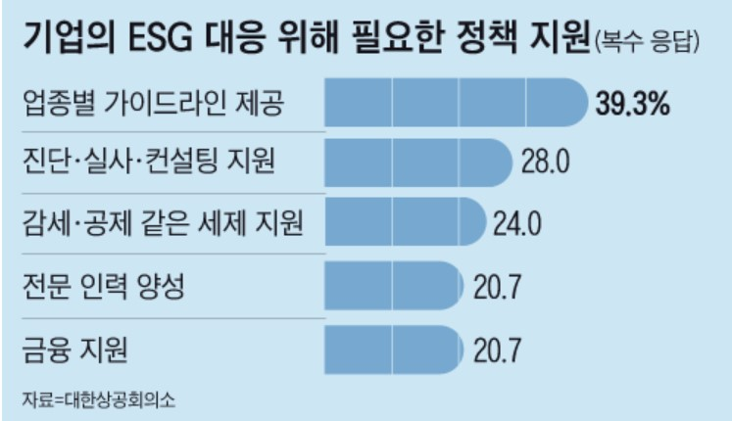
2-4. 중소기업을 위한 ESG
- 25 -
정책의 지원도 필요하지만
중소기업 내에서도
ESG 경영을 하기 위해서는
투명성과 공정성이 보장
예) 업무 처리 시 종이문서화
-> 전자결제
이면지 사용
LED 전등으로 교체
출처: 이 불황에 ESG 경영까지 … 중소, 중견기업 등골 휜다 (chosun.com)[이기우 기자 업데이트 2023.02.22 10:36]
출처 : “ESG가 뭐지?”… ‘환경·사회·투명 경영’으로 바꿔쓰면 알기 쉬워요 (naver.com) [문화일보 박동미 기자 2022.08.16]

Slide 26
학 습 정 리
1. 중소기업과 ESG의 관계를 파악했다.
2. 중소기업에서 생각하는 ESG의 이미지를 알아보았다.
3. ESG 시대를 맞이하는 중소기업의 자세를 알아보았다.

Slide 27

끝까지 경청해 주셔서 감사 드립니다.

